Slide 1
স্বাগতম

Slide 2
পরিচিতি
হামিদুল ইসলাম
সহকারী শিক্ষক(কম্পিউটার)
ঘোষগাঁও শেরেবাংলা উচ্চ বিদ্যালয়
ধোবাউড়া,ময়মনসিংহ।
০১৭৯০৯০১১৩৪
hamidulict1980@gmail.com
তথ্য ও যোগাযোগ প্রঃ
শ্রেণীঃ ৯ম/১০ম
অঃ ৩,পাঠঃ

Slide 3
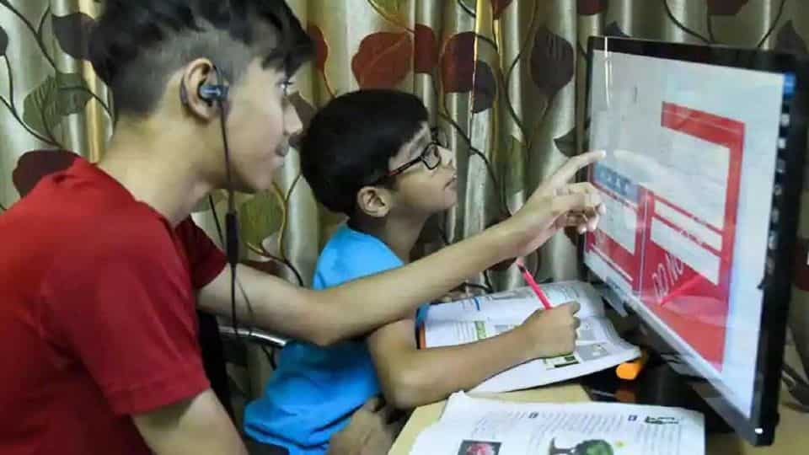
নিচের ছবি দু’টি লক্ষ কর
একজন শিক্ষার্থী কম্পিউটারের মাধ্যমে ক্লাস করছে
দুর থেকে ইন্টারনেট ব্যবহার
করে শিক্ষা গ্রহণ করছে

Slide 4
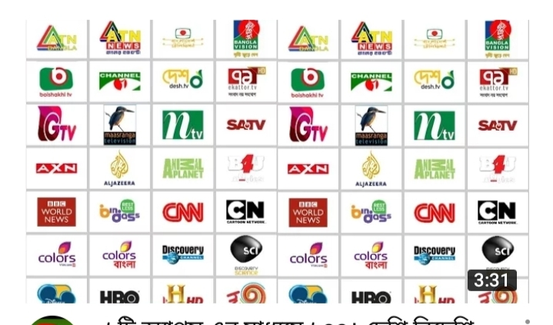
নিচের ছবি গুলি সম্পর্কে মূখে মুখে বল

Slide 5
আজকের পাঠ…
ই-লার্নিং ও বাংলাদেশ

Slide 6
শিখণ ফল
এই পাঠ শেষে শিক্ষার্থীরা----
ই-লার্নিং-কী বলতে পারবে;
শিক্ষায় ই-লার্নিং এর ভূমিকা বর্ণনা করতে পারবে;
বাংলাদেশে ই-লার্নিং এর গুরুত্ব ব্যাখ্য করতে পারবে

Slide 7
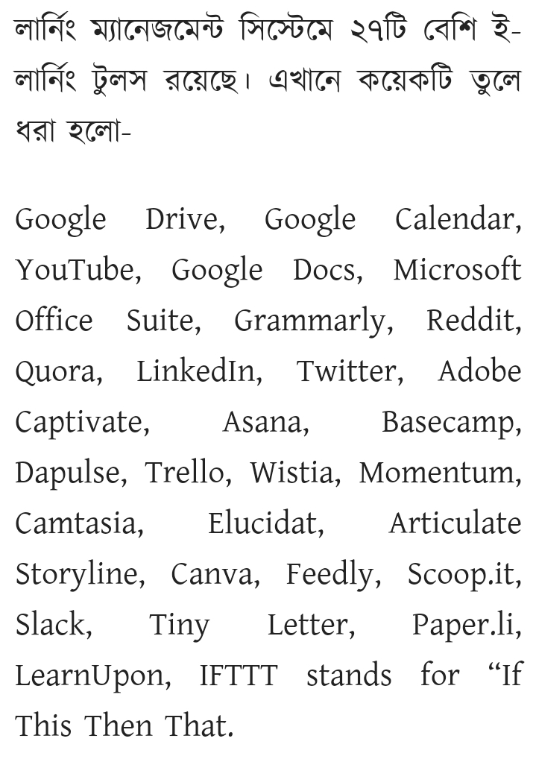
বিভিন্ন সেবাদাতা কোম্পানী ই- লার্নিং পরিচালনার জন্য বিভিন্ন অ্যাপ্লিকেশন সফটওয়্যার তৈরী করেছেন সেগুলোকে ই-লার্ণিং টুলস বলে

Slide 8
ই লার্নিং কি?
সিডি
ইন্টারনেট
টিভি চ্যানেল
ই-লার্নিং শব্দটি ইলেকট্রনিক লার্নিং কথাটির সংক্ষিপ্ত রূপ এবং এটা বলতে আমরা পাঠদান করার জন্যে সিডি রম, ইন্টারনেট, ব্যক্তিগত নেটওয়ার্ক কিংবা টেলিভিশন ব্যবহার করে দূর থেকে শিক্ষা গ্রহণ করার পদ্ধতিকেই বুঝে থাকি।

Slide 9
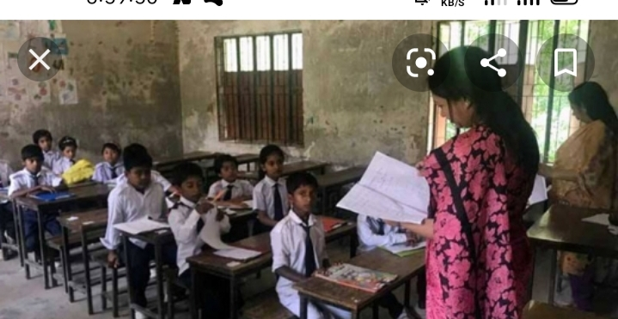
নিচের চিত্র দু’টি লক্ষ্য কর
সনাতন পদ্ধতিতে শিক্ষার্থীরা পাঠ গ্রহণ করছে
ইলার্নিং পদ্ধতিতে শিক্ষার্থীরা পাঠ গ্রহণ করছে

Slide 10
প্রচলিত পাঠদানের সময় শিক্ষক শিক্ষার্থীদের সরাসরি দেখতে পারেন, তাদের সাথে কথা বলতে পারেন, শিক্ষার্থীরা শিক্ষকের সাথে ভাব বিনিময় করতে পারে, প্রশ্ন করতে পারে, একে অন্যের সহযোগী হয়ে শিখতে পারে।

Slide 11
কিন্তু ই-লানিংয়ের বেলায় এই বিষয়গুলো প্রায় সময়ই অনুপস্থিত থাকে, পুরো প্রক্রিয়ায় মানবিক অংশটুকু না থাকায় পদ্ধতিটা যান্ত্রিক বলে মনে হতে পারে।

Slide 12
ই-লার্নিং কিন্তু মোটে ও সনাতন পদ্ধতিতে পাঠদানের বিকল্প নয়, এটি সনাতন পদ্ধতির পরিপূরক। এ পদ্ধতিতে শিক্ষক ইচ্ছে করলেই মাল্টিমিডিয়ার সাহায্য নিতে পারে।

Slide 13
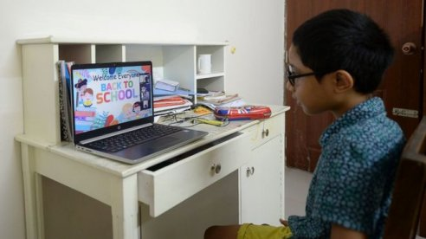
বিশ্বজুড়ে ই-লার্নিং
অনলাইনে উন্মোক্ত কোর্স
অনলাইনে বিভিন্ন পরীক্ষা
হোমওয়ার্ক জমাদান

Slide 14
ই-লার্নিংএর মাধ্যম
নেটওয়ার্ক
টিভি চ্যানেল
ইন্টারনেট

Slide 15
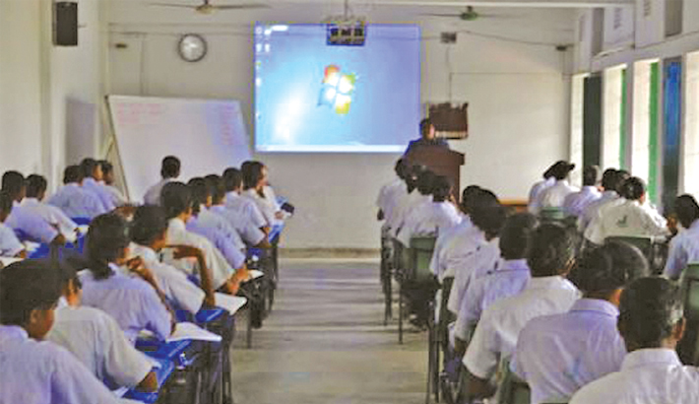
বাংলাদেশে শিক্ষায় ই-লার্নিং এর ভূমিকা
শ্রেণিকক্ষে শিক্ষক মাল্টিমিডিয়ার সাহায্য নিয়ে আরো সুন্দর ভাবে পাঠদানের বিষয়টির দৃশ্যমান উপস্থাপন করতে পারেন। সেটি এমনকি interactive-ও হতে পারে।

Slide 16
শিক্ষকদের ই-লার্নিং প্ল্যাটফর্ম
বাংলাদেশের ই-লার্নিং প্লাটফর্মের মধ্যে শিক্ষক বাতায়ন বেশ জনপ্রিয় ।

Slide 17
শিক্ষকদের ই-লার্নিং প্ল্যাটফর্ম
মাননীয় প্রধানমন্ত্রী শেখ হাসিনা “মুক্তপাঠ” নামের প্রথম জাতীয় ই-লার্নিং প্লাটফর্ম উদ্বোধন করেন।

Slide 18
শিক্ষার্থীদের ই-লার্নিং প্ল্যাটফর্ম
শিশু-কিশোরদের জন্য “কিশোর বাতায়ন” নামের জনপ্রিয় ই-লার্নিং প্লাটফর্ম টি বর্তমানে খুবই জনপ্রিয়।

Slide 19
বিভিন্ন ই-লার্নিংও প্লাটপর্ম

Slide 21
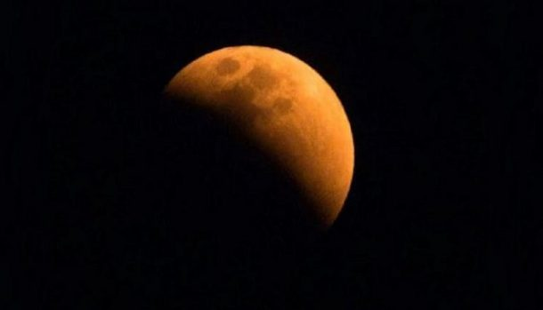
নিচের ছবিদু’টি লক্ষ্য কর
চন্দ্র গ্রহণ
সূর্য গ্রহণ
শ্রেণিকক্ষে বিজ্ঞানের বিভিন্ন বিষয় হাতে-কলমে দেখানো সম্ভব?

Slide 22
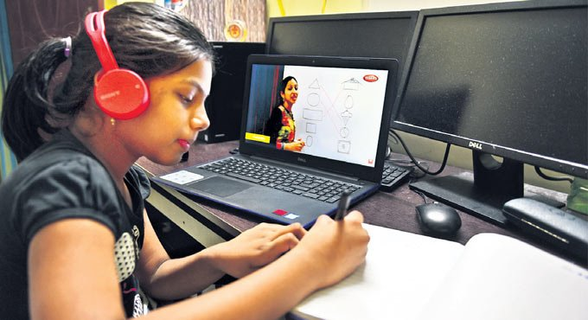
ই- লার্নিংকে সফল করতে হলে কী করতে হয়?
শিক্ষার্থীদের অনেক বেশি উদ্যোগী হতে হয়।

Slide 23
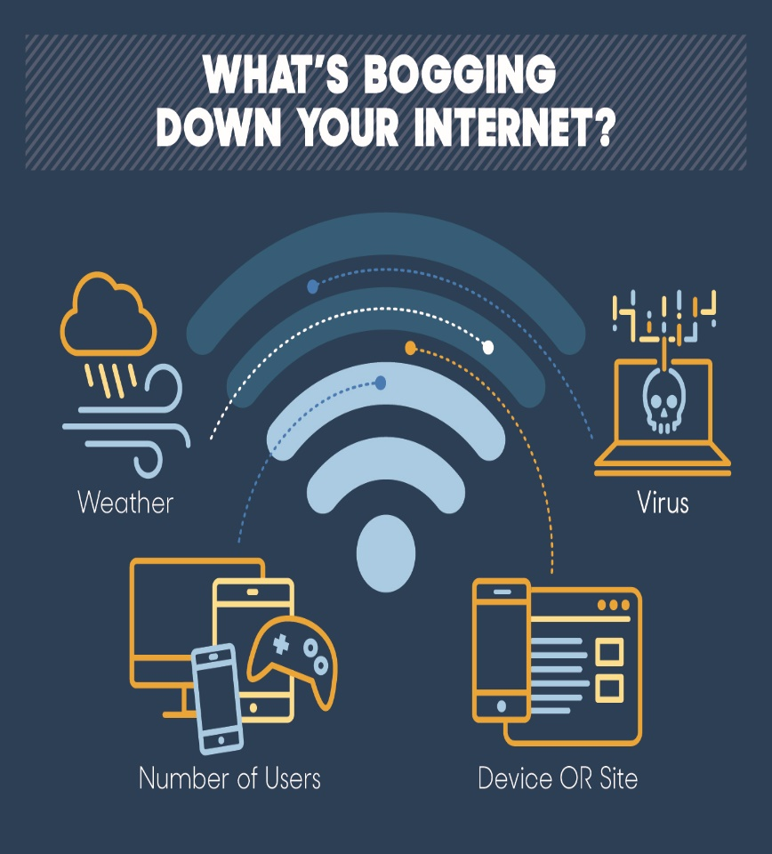
প্রচলিত ই- লার্নিং এর জন্য বিশেষ প্রয়োজন--
ইন্টারনেটের স্পিড
প্রয়োজনীয় অবকাঠামো
ই- লার্নিং এর শিখন সামগ্রীগুলো তৈরি করা

Slide 24
একক কাজ
ই-লার্নিং কি? ব্যাখ্যা কর।

Slide 25
জোড়ায় কাজ
শাপলা দল
ই-লার্নিংয়ের মাধ্যম সমুহ কি?
পলাশ দল
ই-লার্নিংয়ের টুলস গুলি লিখ।

Slide 26
মূল্যায়ন
বাংলাদশের ই- প্লাটফর্ম গুলির নাম গুলি লিখ।
বাংলাদেশে ই-লার্নিংয়ের ভূমিকা ব্যাখ্যা কর।

Slide 27
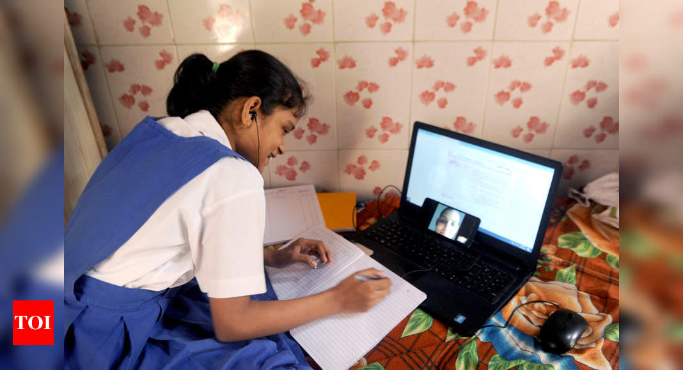
বাড়ির কাজ
বাংলাদেশের প্রেক্ষিতে ই-লার্নিংয়ের গুরুত্ব আলোচনা কর।

Slide 28
ধন্যবাদ

